Slide 1
В поисках модернизации

Slide 2
Модернизация – это?

Slide 3
План
1. Развитие национальных идей
2. Деформация средневековых сословий
3. Национальные государства
4.Просвещённый абсолютизм

Slide 4
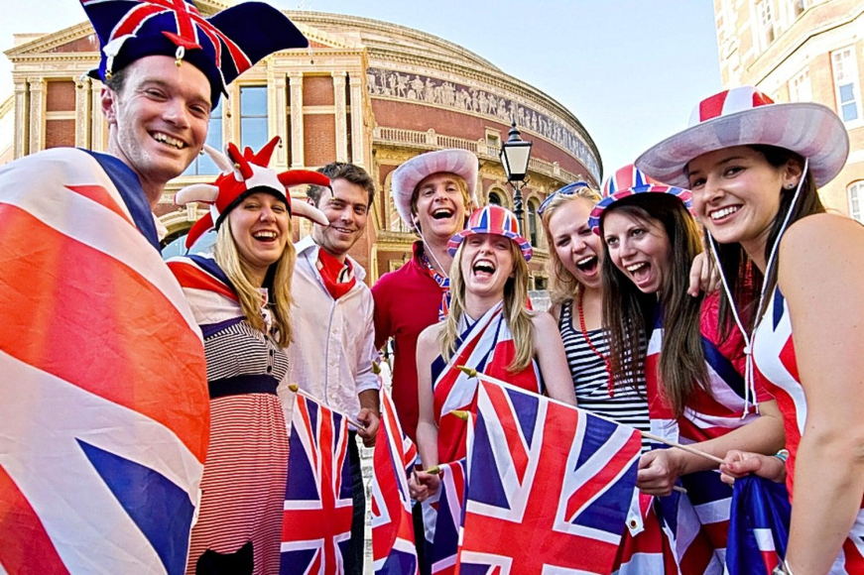
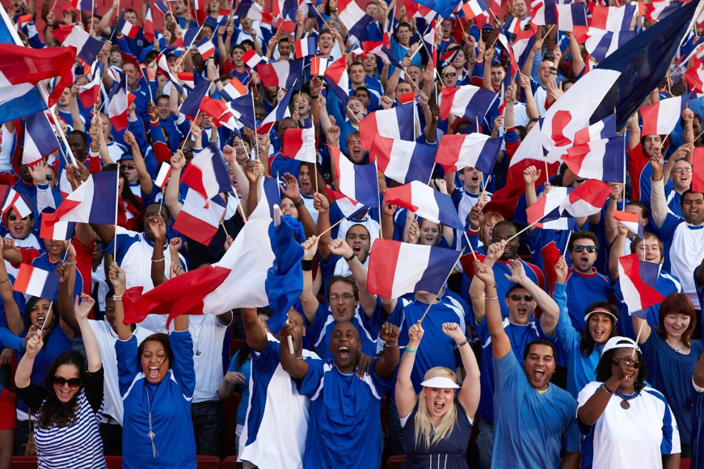
Развитие национальных идей
Нация – это историческая общность людей объединенную в зависимости от страны общем языком, верой, территорией, правителем.

Slide 5
Сословия – это?

Slide 6
Деформация средневековых сословий

Slide 7
Деформация средневековых сословий
Духовенство | Дворянство | Третье сословие
 | Сохраняют свои позиции в государстве | Буржуазия – богатеет и растет численно. Разоренные крестьяне работают по найму в селах и городах.
 | Беднеет, иногда теряет налоговые привилегии, начинает заниматься предпринимательством | Растет численность городских низов

Slide 8
Абсолютизм – это? Просвещение – это?

Slide 9
Просвещенный абсолютизм –монарх носитель неограниченной власти «первый слуга своего народа» власть от подданных, а не от бога.
Просвещенный абсолютизм

Slide 10
1. Унификация 2. Реформы 3. Забота о народе 4. Отказ от традиций 5. Веротерпимость 6. Идея верховенства закона и свободы личности 7. Развитие культуры и образования
Просвещенный абсолютизм

Slide 11
Д/З Выучить записи в тетради. Используя интернет и другие источники выпишите реформы Просвещенного абсолютизма одной из стран.

